Slide 1

WWM
Weater With Movie
2팀
신종혁 손민영

Slide 2
목차
1
프로젝트 목표 / 컨셉 등등,, ,
2
주요 기능 / 시연
3
질문

Slide 3

프로젝트 목표, 컨셉
토론하고 싶은 것을
간략하게 서술하세요.

Slide 4
파이널 프로젝트 주제 어쩌구
Notes:
파이널 프로젝트 주제 : 영화 추천 알고리즘 기반 커뮤니티 서비스에 맞춰 웹사이트 구상

Slide 5
프로젝트 목표
데이터
알고리즘
커뮤니티
서비스 관리 및 유지보수
토론하고 싶은 것을
간략하게 서술하세요.
토론하고 싶은 것을
간략하게 서술하세요.
토론하고 싶은 것을
간략하게 서술하세요.
토론하고 싶은 것을
간략하게 서술하세요.

Slide 6
데이터
토론하고 싶은 것을 간략하게 서술하세요.
많은 양
정제된 데이터
<

Slide 7
데이터 받기
토론하고 싶은 것을 간략하게 서술하세요.
TMDB 에서 만개 데이터 -> 인기 영화
1000개로 축소
불필요 영화 데이터 삭제

Slide 8
알고리즘
토론하고 싶은 것을 간략하게 서술하세요.

Slide 9
알고리즘
토론하고 싶은 것을 간략하게 서술하세요.

Slide 10
WWM
Notes:
그래서 만들어진 사이트 -> 팀 이름 소개

Slide 11
Weather With Movie

Slide 12


Slide 13
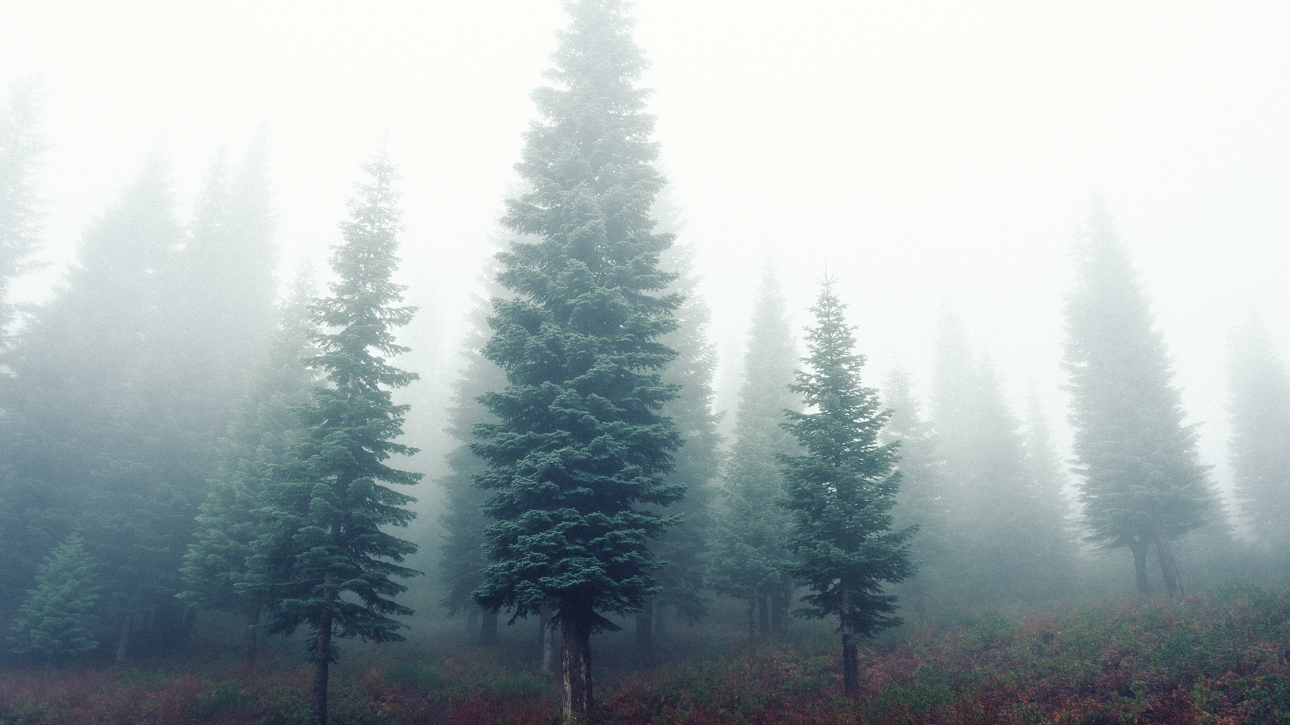

Slide 14
2. 주요 기능 소개 및 시연
토론하고 싶은 것을
간략하게 서술하세요.

Slide 15
프로젝트 목표
데이터
알고리즘
커뮤니티
서비스 관리 및 유지보수
토론하고 싶은 것을
간략하게 서술하세요.
토론하고 싶은 것을
간략하게 서술하세요.
토론하고 싶은 것을
간략하게 서술하세요.
토론하고 싶은 것을
간략하게 서술하세요.
Notes:
기능을 살펴보기전 플젝 목표 네가지

Slide 16
세가지 주요 기능
영화 데이터베이스
영화 추천
CRUD
리스트,
검색
투데이
인기영화
날씨 기반 추천
월드컵
영화 좋아요
리뷰
댓글

Slide 17


리스트
토론하고 싶은 것을
간략하게 서술하세요.
영화 데이터 기반 추천 서비스
검색
토론하고 싶은 것을
간략하게 서술하세요.

Slide 18
주제나 생각을 적으세요
토론하고 싶은 것을 간략하게 서술하세요.

Slide 19

＂서비스 관리 및 유지보수＂
— 밍미임이밍

Slide 20

Notes:
영상 녹화

Slide 21
2. 질의응답
토론하고 싶은 것을
간략하게 서술하세요.

Slide 22

주제나 생각을
적으세요
토론하고 싶은 것을
간략하게 서술하세요.

Slide 23
"미래는 꿈꾸는 자의
것입니다."
— 엘리너 루스벨트

Slide 24
주제나 생각을 적으세요
토론하고 싶은 것을 간략하게 서술하세요.

Slide 25
주요 포인트를 추가하세요
토론하고 싶은 것을
간략하게 서술하세요.
주제나 생각을
적으세요
주요 포인트를 추가하세요
토론하고 싶은 것을
간략하게 서술하세요.

Slide 26
사진을 설명할 때 쓰세요.

Slide 27
항목 5
20%
항목 1
20%
주제나 생각을 적으세요
항목 4
20%
항목 2
20%
토론하고 싶은 것을 간략하게 서술하세요.
항목 3
20%

Slide 28
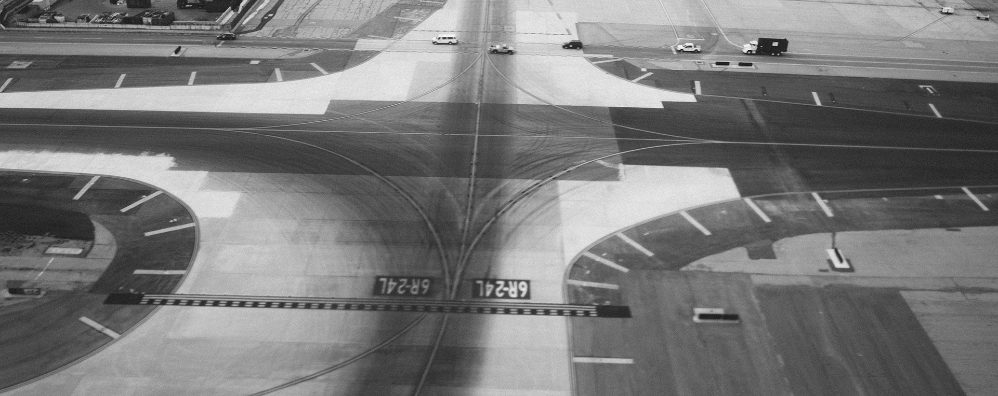
섹션 제목을 추가하세요

Slide 29

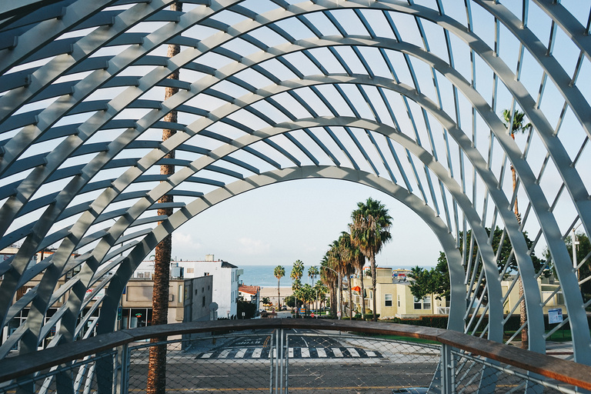
주제나 생각을 적으세요
주요 포인트를 추가하세요
주요 포인트를 추가하세요
토론하고 싶은 것을 간략하게 서술하세요.
토론하고 싶은 것을 간략하게 서술하세요.

Slide 30
125
100
주제나 생각을 적으세요
75
50
토론하고 싶은 것을
간략하게 서술하세요.
25
0
항목 1
항목 2
항목 3
항목 4
항목 5

Slide 31
주제나 생각을 적으세요
주요 포인트를 추가하세요
1
토론하고 싶은 것을
간략하게 서술하세요.
주요 포인트를 추가하세요
2
토론하고 싶은 것을
간략하게 서술하세요.
주요 포인트를 추가하세요
3
토론하고 싶은 것을
간략하게 서술하세요.

Slide 32
주제나 생각을 적으세요
주요 포인트를 추가하세요
주요 포인트를 추가하세요
주요 포인트를 추가하세요
토론하고 싶은 것을
간략하게 서술하세요.
토론하고 싶은 것을
간략하게 서술하세요.
토론하고 싶은 것을
간략하게 서술하세요.

Slide 33

섹션 제목을 추가하세요

Slide 34
50
40
주제나 생각을 적으세요
30
20
토론하고 싶은 것을 간략하게 서술하세요.
10
0
항목 1
항목 2
항목 3
항목 4
항목 5

Slide 35
1
2
주요 포인트를 추가하세요
주요 포인트를 추가하세요
토론하고 싶은 것을
간략하게 서술하세요.
토론하고 싶은 것을
간략하게 서술하세요.
주제나 생각을 적으세요
3
4
주요 포인트를 추가하세요
주요 포인트를 추가하세요
토론하고 싶은 것을
간략하게 서술하세요.
토론하고 싶은 것을
간략하게 서술하세요.

Slide 36
1
2
주요 포인트를 추가하세요
주요 포인트를 추가하세요
토론하고 싶은 것을
간략하게 서술하세요.
토론하고 싶은 것을
간략하게 서술하세요.
주제나 생각을 적으세요
3
4
주요 포인트를 추가하세요
주요 포인트를 추가하세요
토론하고 싶은 것을
간략하게 서술하세요.
토론하고 싶은 것을
간략하게 서술하세요.

Slide 37
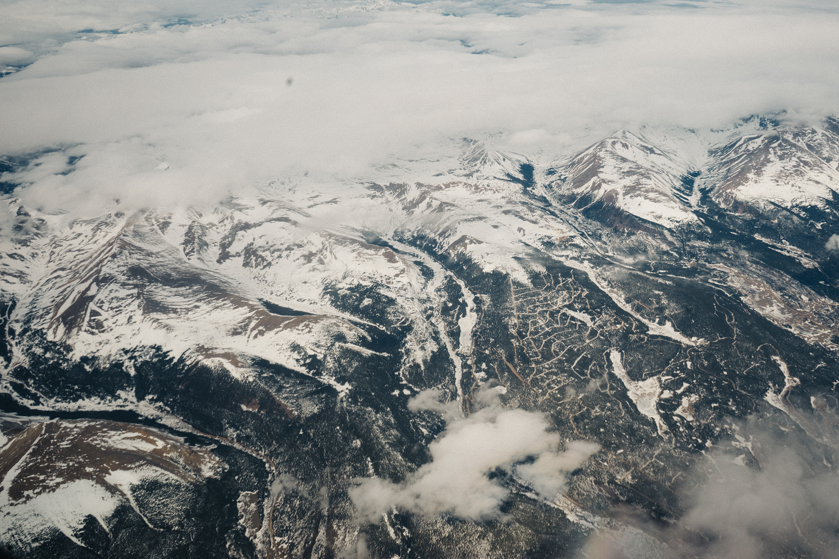
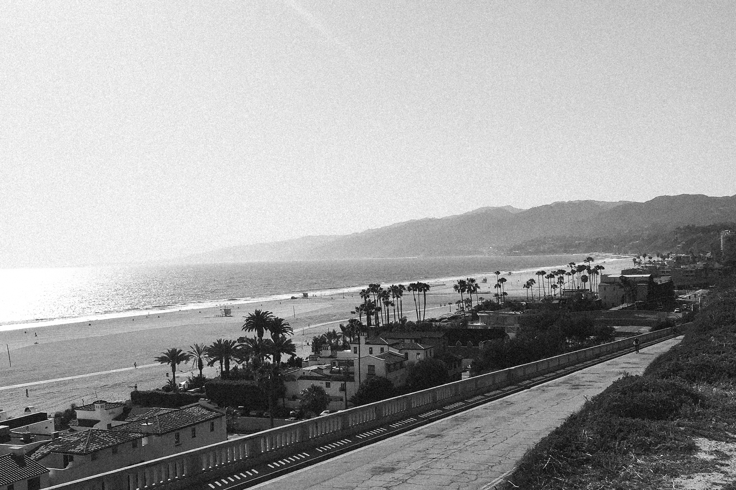
사진을 설명할 때 쓰세요.

Slide 38




주제나 생각을 적으세요
주요 포인트를 추가하세요
주요 포인트를 추가하세요
주요 포인트를 추가하세요
주요 포인트를 추가하세요
토론하고 싶은 것을
간략하게 서술하세요.
토론하고 싶은 것을
간략하게 서술하세요.
토론하고 싶은 것을
간략하게 서술하세요.
토론하고 싶은 것을
간략하게 서술하세요.

Slide 39

사진을 설명할 때 쓰세요.

Slide 40
사진을 설명할 때 쓰세요.

Slide 41
주제나 생각을 적으세요
토론하고 싶은 것을 간략하게 서술하세요.
50
40
30
20
10
0
항목 1
항목 2
항목 3
항목 4
항목 5

Slide 42

주제나 생각을
적으세요
토론하고 싶은 것을
간략하게 서술하세요.

Slide 43
섹션 제목을 추가하세요

Slide 44
주제나 생각을 적으세요
토론하고 싶은 것을 간략하게 서술하세요.
주요 포인트를 추가하세요
주요 포인트를 추가하세요
주요 포인트를 추가하세요
30%
60%
90%

Slide 45

"미래는 꿈꾸는 자의
것입니다."
— 엘리너 루스벨트

Slide 46

주제나 생각을 적으세요

Slide 47
주제나
생각을
적으세요
토론하고 싶은 것을
간략하게 서술하세요.

Slide 48





















무료 자료
Canva 프레젠테이션에
다음 콘텐츠를 사용하세요.

